Slide 1
DPA 구현
2026년 3월 23일
PEPSI
발표자: 김예찬

Slide 4
1. 피드백 반영
1. Ratio 계산
2. 파이선으로 파형 데이터 시각화
3. 분석 구간 한정으로 시간 단축

Slide 5
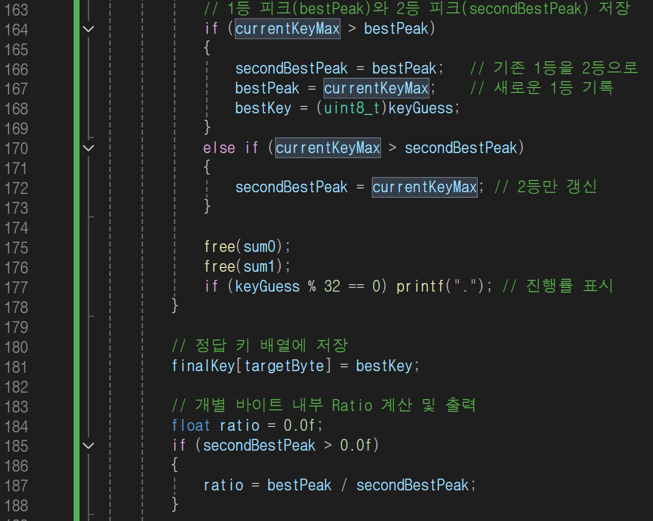
1. 코드 메커니즘 분석
1. Ratio 계산
서로 다른 키끼리 피크를 비교하는 오류 수정

Slide 6
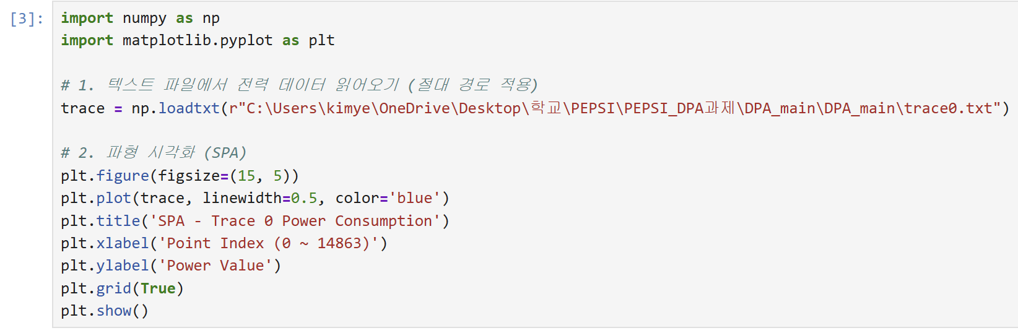
1. 코드 메커니즘 분석
2. 파이선으로 파형 데이터 시각화
파이선 코드 구현

Slide 7
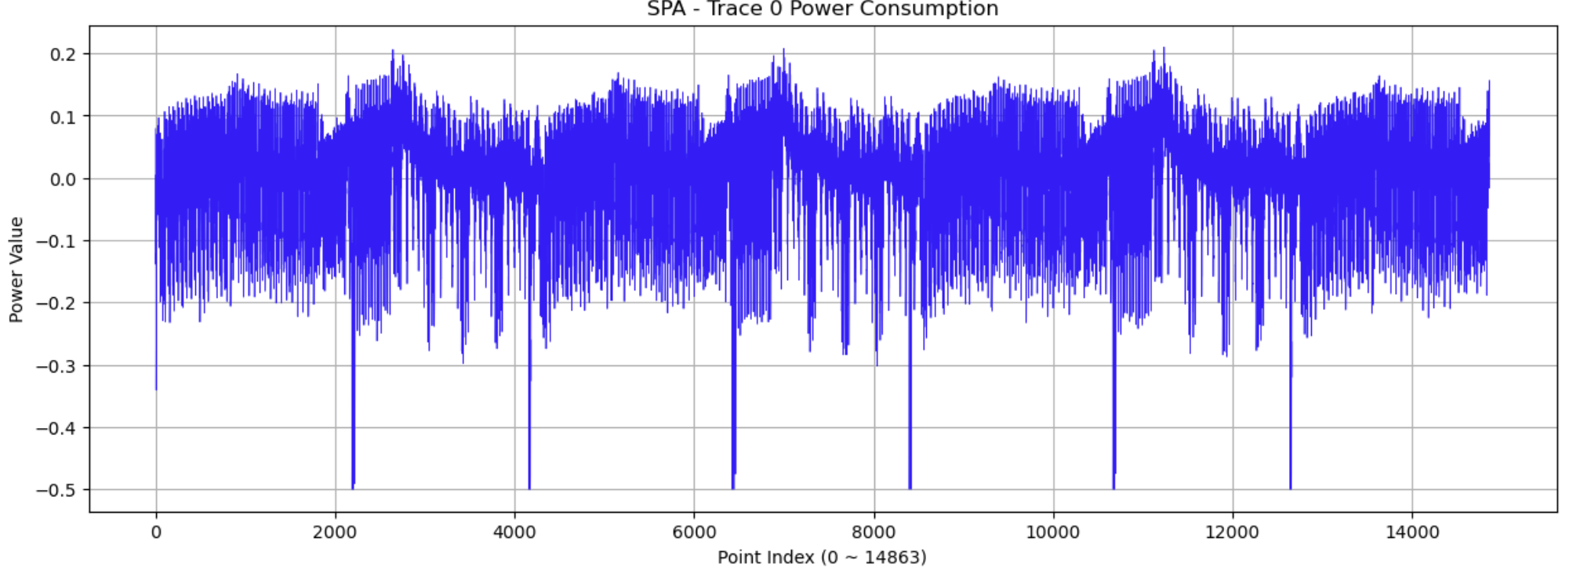
1. 코드 메커니즘 분석
2. 파이선으로 파형 데이터 시각화
파형 데이터 시각화

Slide 8
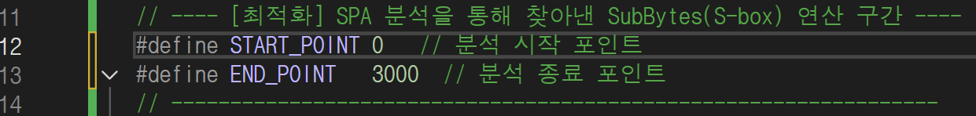
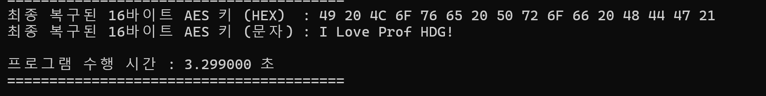
1. 코드 메커니즘 분석
3. 분석 구간 한정으로 시간 단축
1라운드 포함

Slide 9
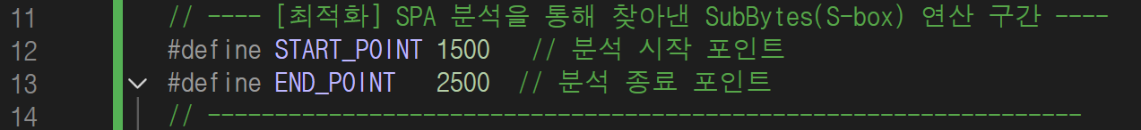
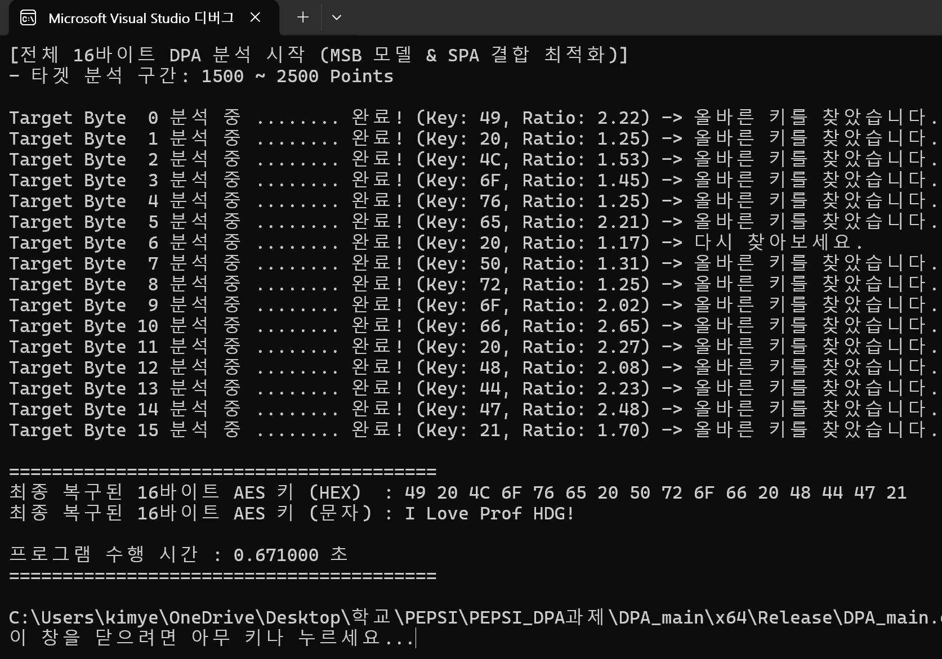
1. 코드 메커니즘 분석
3. 분석 구간 한정으로 시간 단축
SubBytes 구간

Slide 11
2. 최종 코드 및 결과

